Slide 1
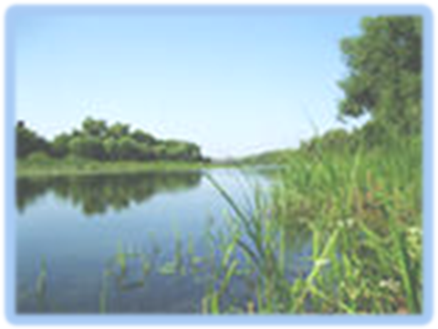
Муниципальное бюджетное образовательное учреждение
«Средняя образовательная школа №4» г. Урюпинск
Культурно-исследовательский проект
«Sieben Wunder des Chopjor – Gebiets»
Идентификатор: 231-444-109
Разработан:
Учителем немецкого языка:
Юриной Татьяной Владимировной

Slide 2
Тезисы
Проект направлен на углубление и расширение знаний учащихся об эксклюзивных явлениях природы Прихопёрья на основе использования краеведческого материала;
Региональный компонент повышает воспитательный потенциал иностранного языка. Учащимся прививается любовь и интерес к малой родине в знакомстве с семью уникальными местами Прихопёрья.
Проект развивает умения обучающихся самостоятельно работать с различными источниками при получении необходимой информации на немецком языке.
разработка может применяться как внеклассное мероприятие по предмету и презентация для немецких гостей.

Slide 3
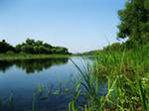

Das Projekt ist von Merkulov Artöm , dem Schüler der 8.Klasse erfüllt
Die Leiterin des Projektes: Deutschlehrerin
Jurina T. W.

Slide 4
Die Aktualität des Themas:
Das heimatkundliche Thema nimmt den wichtigen Platz in der Arbeit ein. Es verlor niemals seine Aktualität. Viele Erwachsene und Kinder interessieren sich wenig für die Geschichte des Heimatgebiets. Die Heimatkunde ist eine der wichtigsten Richtungen in der patriotischen Erziehung der Schüler.

Slide 5
Das Problem der Forschung
besteht in der Senkung des Interesses für die Forschung des Heimatgebietes, der kleinen Informierheit über die Sehenswürdigkeiten des Chopjor - Gebiets, die Bildung des Gefühles der Liebe und der Achtung vor der kleinen Heimat.

Slide 6
Das Ziel der Forschung
ist sieben Wunder des Chopjor – Gebiets zu bestimmen und zu beschreiben;
die Aufmerksamkeit zum Thema heranzuziehen
Die Aufgaben der Forschung sind:
das Schaffen der virtuellen Karte der Wunder des Chopjor – Gebiets ;
die Informationenfassung über die Wunder des Chopjor – Gebiets ;
die Entwicklung der wissenwerten Aktivität der Schüler ;
die Erziehung der Liebe und Achtung vor dem Heimatland

Slide 7
das Objekt der Forschung
Die Heimatkunde
Der Gegenstand der Forschung
Die einzigartigen Stellen des Chopjor-Gebiets

Slide 8
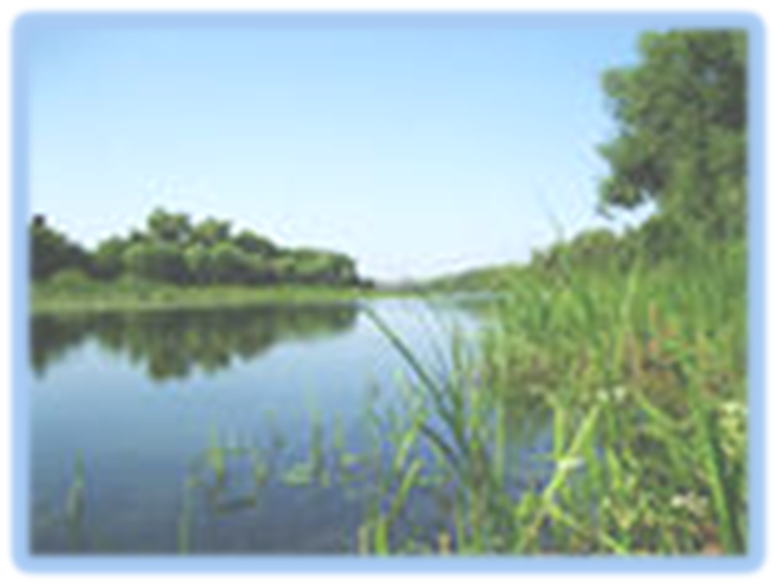





Die Methoden der Forschung:

Slide 9

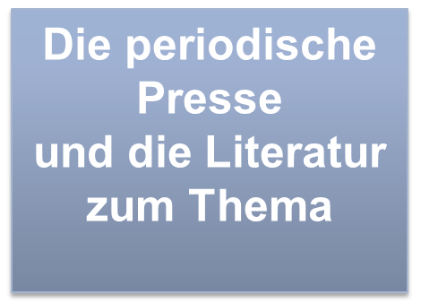
Die Quellen der Informationen:
Die Konsultation mit den Lehrer

Slide 10

Die Arbeitsstufen an dem Projekt
Die I. Phase – die Organisation der Projekttätigkeit
Die Besprechung des Charakters und des Inhaltes des Projektes.
Fragebogens und die Suche nach der Informationen.

Slide 11
Die II. Phase– die Durchführung der SOZIOLOGISCHEN Forschung
Der Ort der Durchführung:
die Schule № 4
Die Zahl der Teilnehmer:
23 Personen
Die Zeit der
Durchführung:
April 2012

Slide 12
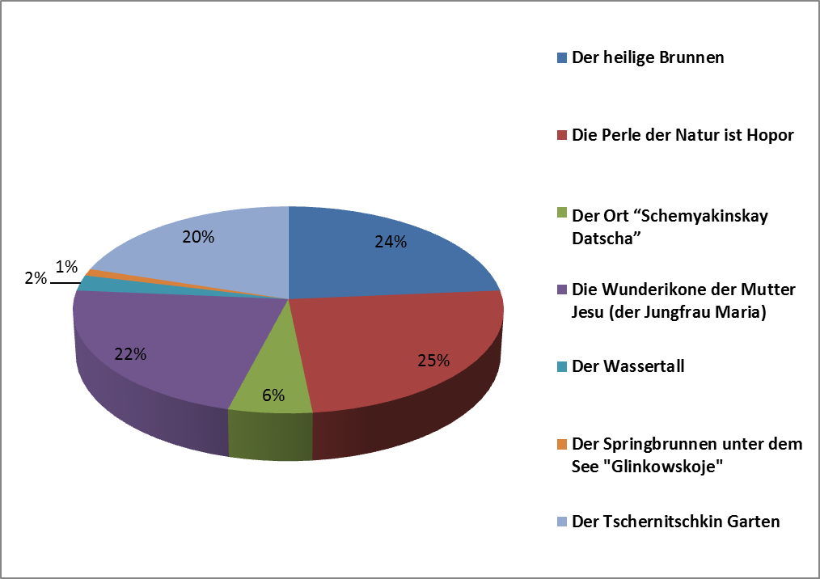
DIE WUNDER DES
CHOPJOR-GEBIET S

Slide 13
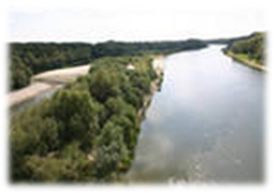
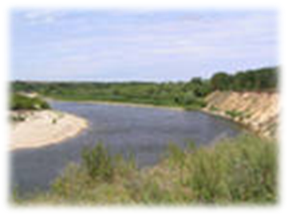
Die Perle der Natur ist Chopjor
Chopjor ist einen der reinen Flusse Russlands. In der Chopjorsaue befinden sich 500 Seen.

Slide 14
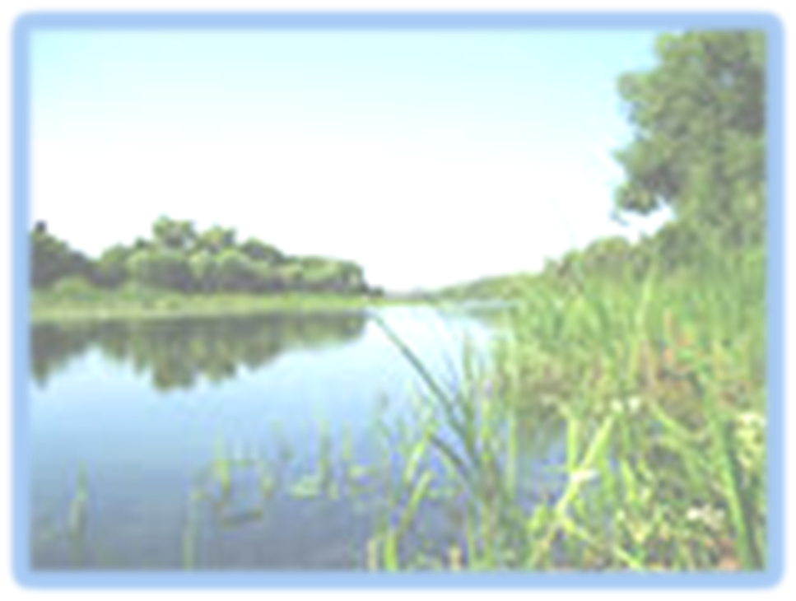
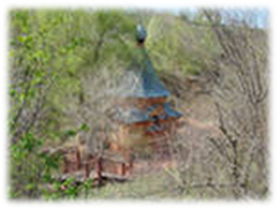
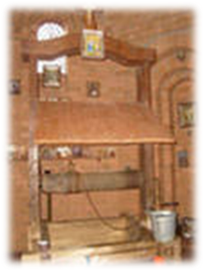
der heilige Brunnen wo die Ikone der Mutter Jesu kam

Slide 15
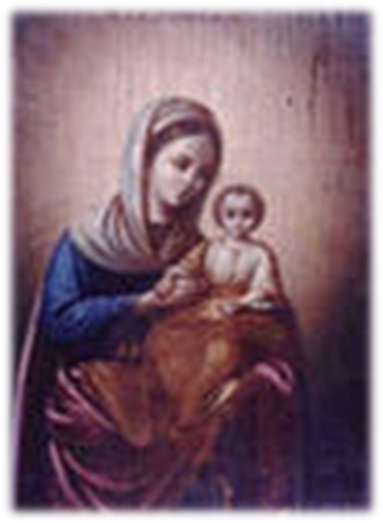
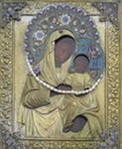
die Wunderikone der Mutter Jesu (die Jungfrau Maria)
Diese Heiligtumer vereinigen das dritte Jahrhundert, und nähren vom Glauben Tausend Menschen.

Slide 16
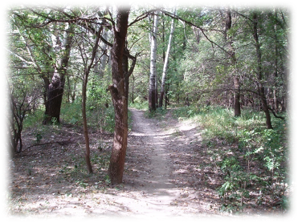
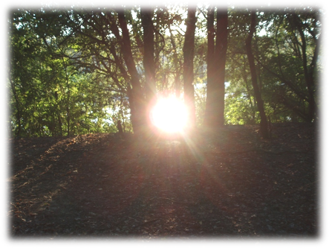
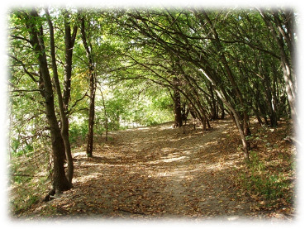
der Tschernitschkin Garten Der Garten hat den Pass wie das besonders beschützte Territorium bekommen.

Slide 17
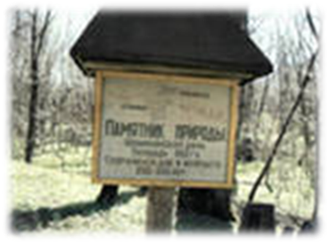
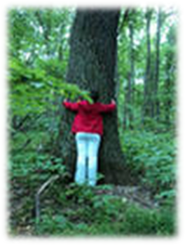
der Ort “Schemjakinskaja Datscha”
Hier sind die Bäume - Riesen mit kräftigen Stämmen, das Waldmassiv von vielem aus denen bis zweihundert Jahre sind. Wie die Wächter der Jahrhunderte werden die Eichen über dem Kopt des Menschen zugemacht.

Slide 18
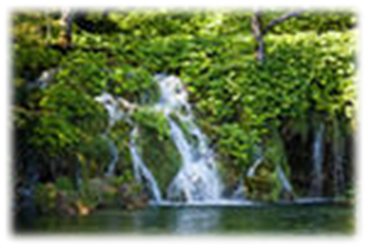
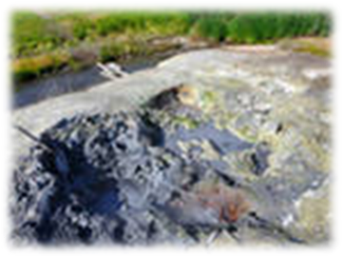
der Wasserfall
Der Wasserfall mittem See unweit des Dorfes Nishneantoschinkij Dort wurde die Vorkommen des seltenen blauen Tones aufgedeckt.

Slide 19
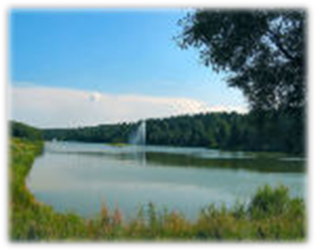
der Springbrunnen
in der Mitte des Glinkowskoje – Sees.
Der Steppensee Glinkowskoje, hat das Wasserschwimmbad mit dem besonderen Okosystem.

Slide 20


Meine Mitschuler haben das grosse Interesse fur das Thema gezeigt und wissen von den einzigartigen Stellen des Heimatlandes.

Slide 21
die lV Phase- die Evaluation
Meine Mitschuler konnten wenig die einzigartigen Stellen des Chopjor-Gebiets nennen. Dazu gehoren an der erste Stelle; der Fluss Chopjor, 2- der heilige Brunnen, die Wunderikone der Mutter Jesu, der Tschernitschkin Garten, der Ort “Schemyakinskay Datscha”, der Wasserfall, der Springbrunnen.

Slide 22

Wenn es auf der Erde ein Paradies gibt, so ist es unser Chopjor - Gebiet
,

Slide 23
